Slide 1
La Réalité Virtuelle
Est elle réellement virtuelle ?

Slide 2
LA VR ou Virtual reality
technologie informatique qui simule la présence physique d'un utilisateur dans un environnement artificiellement généré par des logiciels. La réalité virtuelle crée un environnement avec lequel l'utilisateur peut interagir. Elle reproduit donc artificiellement une expérience sensorielle, qui peut inclure la vue, l'ouïe, l'odorat (visuelle, sonore olfactive ou encore haptique). Equipé de gants ou de vêtements spécialisés on peut ressentir le toucher (recul de l’arme à feu, balles dans le corps, …)

Slide 3
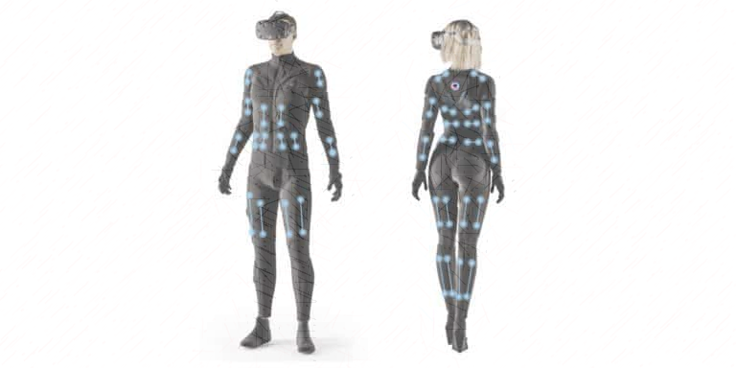

Slide 4
Tesla-Suit la combinaison haptique
92 balises d’électrostimulations au total sur la tenue.
Un type d’électrostimulations qui sert a tendre le muscle
Un deuxième type qui consiste à envoyer des micros décharges sur la surface de la peau
C’est un combiné de ces 2 types d’électrostimulations avec un ordre et
à un rythme précis que l’on peut simuler une collision par exemple, mais
sans dommages physiques réels ou encore simuler la sensation d’un fluide.
Également équipé de zones thermiques
8 zones sur la tenue permettant la sensibilité thermique.

Slide 5
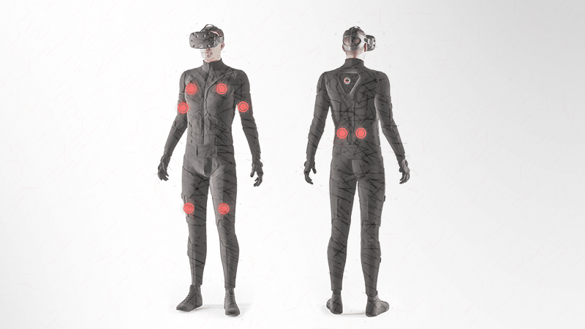

Slide 6

Créer vos propres jeux :

Slide 7
Unity
C’est un programme que l’on peut utiliser pour créer plusieurs types de jeux mais l’on peut créer (plus ou moins) facilement des jeux en VR grâce aux créations de plateformes 2D et 3D qui sont facilement modulables.

Slide 8
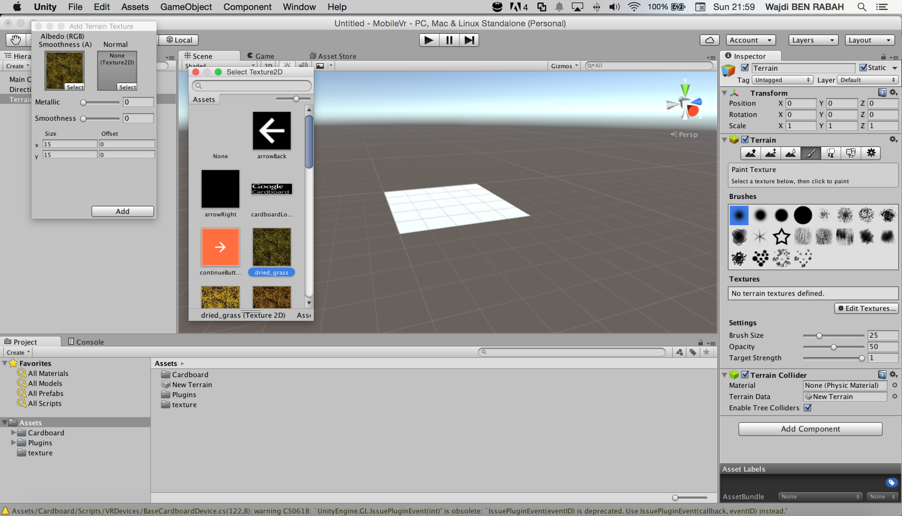

Slide 9

Choix de la texture

Slide 10
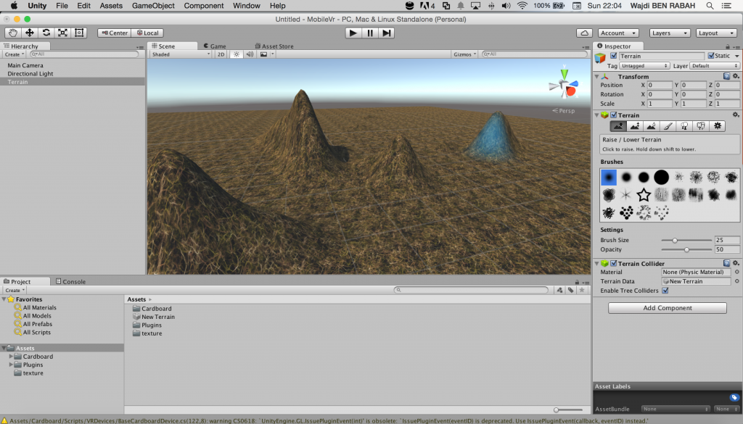
Reliefs

Slide 11
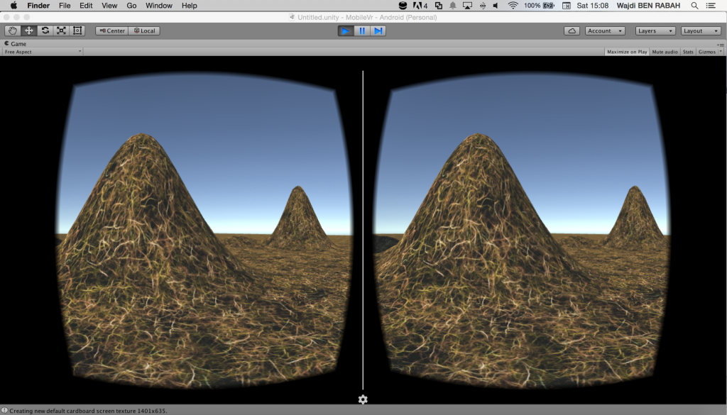
Test résultats

Slide 12
Inconvénients
C’est un combat entre l’oreille interne et la vision
L’œil voit quelque chose et envoie une information au système vestibulaire, celui-ci ne pouvant pas confirmer que cette information est vraie, le système nerveux réagit comme si les ‘capteurs’ sensoriels étaient défectueux et le cerveau nous croit empoisonné voila pourquoi les vomissements surgissent…
La VR provoquerait des nausées, pourquoi ?

Slide 13
La Vr Dans différents secteurs
Pour le futur cela peut aller très loin…
Actuellement :
Architecture
Chirurgie
Immobilier
Jeux vidéos
Dans le futur :
Tourisme
E-commerce
Commerce
Réseaux Sociaux
Culture
Archéologie

Slide 14
Il en existe actuellement plusieurs modèles
Jeux-vidéos :
HTC :
HTC Vive.
Sony :
Playstation VR.
Oculus :
Oculus Rift.
Smartphones :
Google :
Cardboard (le plus démocratique, modèle en carton)
Mapple :
View-Master
Samsung :
Gear VR.

Slide 15


